Slide 1
ものの温度と体積
おんど たいせき
「１ 空気の温度と体積」
くうき おんど たいせき
参考「未来をひらく 小学理科４『８ ものの温度と体積』」 教育出版
Notes:
ものの温度と体積

Slide 2
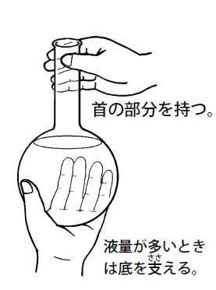
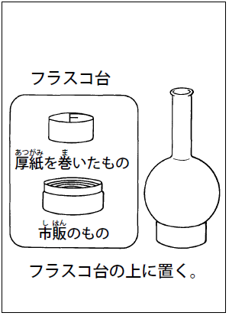
道具の紹介
どうぐ しょうかい
ちゅうい
あつ ゆ はい ばあい
注意
熱いお湯が入っている場合
はフラスコが熱くなってい
るため、軍手をはくなどし
て、手が熱くならないよう
に工夫します。
あつ
ぐんて
て あつ
くふう
くび ぶぶん も
えきりょう おお
そこ
だい うえ お
【丸底フラスコ】
【フラスコの持ち方】
【フラスコの置き方】
まるぞこ
も かた
おき かた
Notes:
この時間で使う道具を１つ紹介します。
丸底フラスコです。
フラスコは、ワインや油を入れる容器だったと言われています。
丸底フラスコは、熱を伝える実験に使います。
フラスコの持ち方について説明します。
首の部分を５本の指でしっかりと持ちます。
また、フラスコの中身が重いときは、一方の手でフラスコの底部を支えながら、もう一方の手でフラスコの首の部分を持ちます。
フラスコの底部を支える理由は、フラスコは首のつけ根の部分が弱いので、この部分に無理な力が加わると、壊れてしまうおそれがあるからです。
注意することをお伝えします。
フラスコは、水などを温めるときに使いますので、熱いお湯が入っている場合は、フラスコがあつくなっていますので、軍手をはくなど手が熱くならないように工夫します。
そして、フラスコの置き方です。
フラスコ台を使います。厚紙を巻いたものや容器のふたなどを使ってもよいです。

Slide 3
Notes:
熱いところに空気の入ったボールを置いておくと、ボールがふくらんでいることがあります。
皆さんは、このような発見をしたことはありますか？

Slide 4
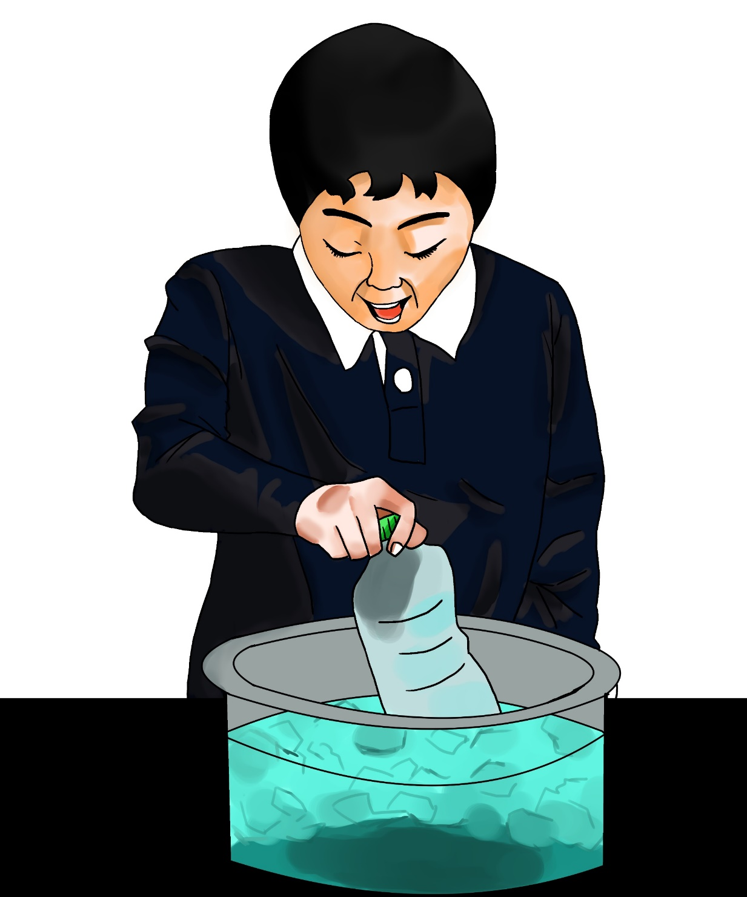
やわらかいようきに空気をとじこめて、 温めたり冷やしたりしてみよう。
くうき
やってみよう
あたた ひ
かる かん
へんか お
へんか お
Notes:
この時間の「やってみよう」は、
（クリック）
「柔らかい容器に空気を閉じ込めて、温めたり冷やしたりしてみよう。」です。

Slide 5
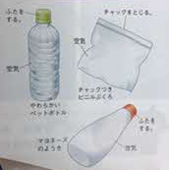
やわらかいようきに空気をとじこめて、 温めたり冷やしたりしてみよう。
くうき
やってみよう
あたた ひ
ま
ポイント
１ ようきの中に空気をとじこめる。
２ ようきを湯につけて温める。
※ようきにはどのような変化が起こるのか。
３ ようきを氷水につけて冷やす。
※ようきにはどのような変化が起こるのか。
なか くうき
ゆ あたた
かる かん
へんか お
こおりみず ひ
【ペットボトル】
【ビニールのふくろ】
へんか お
Notes:
（クリック）
ポイントは、「１ 容器の中に空気を閉じ込める。」、「２ 容器を湯につけて温める。」です。
その時に、容器にはどのような変化が起こるのかを観察します。
そして、「３ 容器を氷水につけて冷やす。」です。
その時に、容器にはどのような変化が起こるのかを観察します。
※では、実際に容器をお湯や氷水につけて、調べましょう。

Slide 6
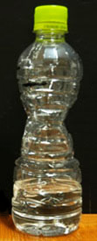
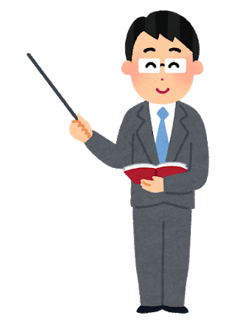
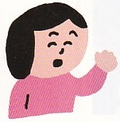
ようきがふくらんだり
へこんだりするという
ことは、中の空気がどうなったのかな？
なか くうき
【ふくらむ】
【へこむ】
空気の体積が、温度によって
変わるのかもしれない。
くうき たいせき おんど
か
Notes:
容器がふくらんだり、へこんだりするということは、中の空気がどうなったのかな？
左下の生徒は、空気の体積が、温度によって変わるのかもしれないと話しています。
※「体積」については、
中学部 理科第１段階「物と重さ」で履修しています。学習内容は以下の通りです。
・身の回りにある年度や砂などの物を、容器などを用いて体積を同じにし、そのときの重さの違いを調べる活動を通して、物は、体積が同じでも重さは違うことがあることについての理解を図り、観察、実験などに関する初歩的な技能を身に付ける。
参考：「特別支援学校学習指導要領解説 各教科等編（小学部・中学部）P344」
本単元を扱うに当たっては、「体積」の概念について、既習事項と関連付けながら確認しておくことが必要です。
また、高等部 数学科第２段階「図形」では、以下の内容でさらに発展的な学習を履修することになります。
・「立方体や直方体の体積」とは、３次元に広がりをもつ空間領域の大きさを表す量であることを理解する。
・面積などと同じように、単位の大きさを決めるとその幾つ分として数値化して捉え、単位や測定の意味を知り、体積を求める。
・角柱や円柱の体積について、必要な部分の長さを測り、計算によって体積を求め、新しい公式を導きだす。
参考：「特別支援学校学習指導要領解説 知的障害者教科等編（上）（高等部）P142」

Slide 7
もんだい
くうき あたた
問題
ひ
たいせき か
空気は、温めたり
冷やしたりすると
体積が変わるのだろうか。
Notes:
この時間の問題です。
「空気は、温めたり冷やしたりすると、体積が変わるのだろうか。」です。

Slide 8
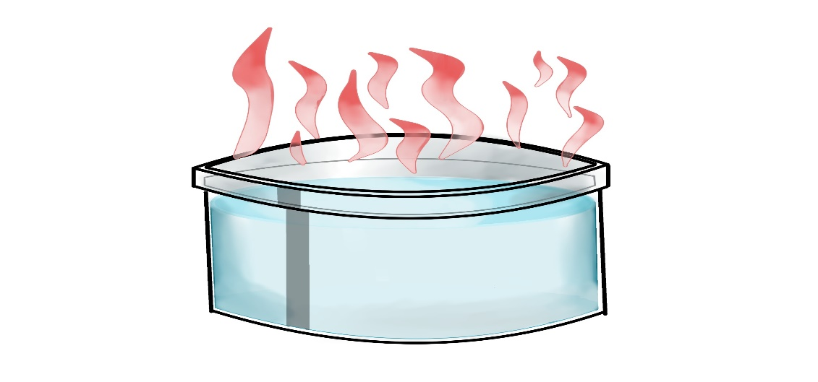
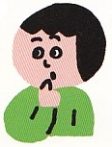
なか くうき
よそう
予想
ようきの中にとじこめた空気を
温めたり冷やしたりすると、空気の
体積がどのように変化するのか話し合いましょう。
あたた ひ くうき
たいせき へんか はな あ
くうき ひ
空気を温める
空気を冷やす
くうき あたた
くうき あたた
くうき ひ
空気を温めると、
体積が大きくなると思う。
空気を冷やすと
体積は小さくなると思う。
たいせき おお おも
たいせき ちい おも
Notes:
予想をしてみましょう。
「容器の中に閉じ込めた空気を温めたり、冷やしたりすると、空気の体積はどのように変わるのでしょうか？」
（クリック）
左下の生徒は
「空気を温めると、体積が大きくなると思う。」と予想しています。
右下の生徒は
「空気を冷やすと、体積は小さくなると思う。」と予想しています。
皆さんは、どう思いますか？

Slide 9
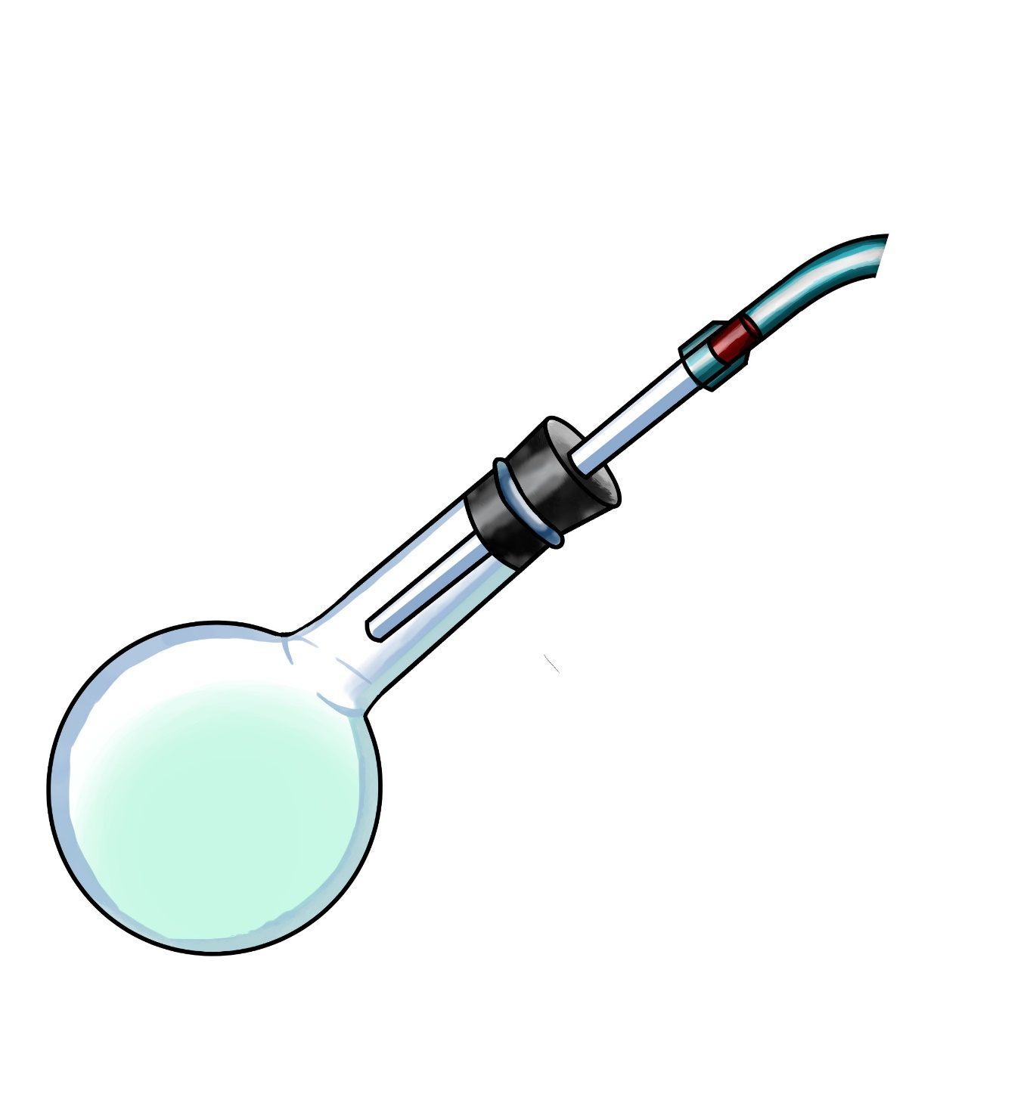
くうき あたた
じっけん
実験
ひ たいせき か
とじこめた空気を温めたり
冷やしたりして、体積が変わるか
調べよう。
しら
かん
ガラス管
実験のながれ
１ 丸底フラスコに
ガラス管のついたゴムせんをする。
じっけん
くうき
まるぞこ
空気
かん
ゴムせん
まるぞこ
【丸底フラスコ】
Notes:
この時間の実験は
「閉じ込めた空気を温めたり冷やしたりして、体積が変わるかどうかを調べよう。」です。
実験の流れを順に説明します。
１．丸底フラスコにガラス管のついたゴム栓をします。

Slide 10
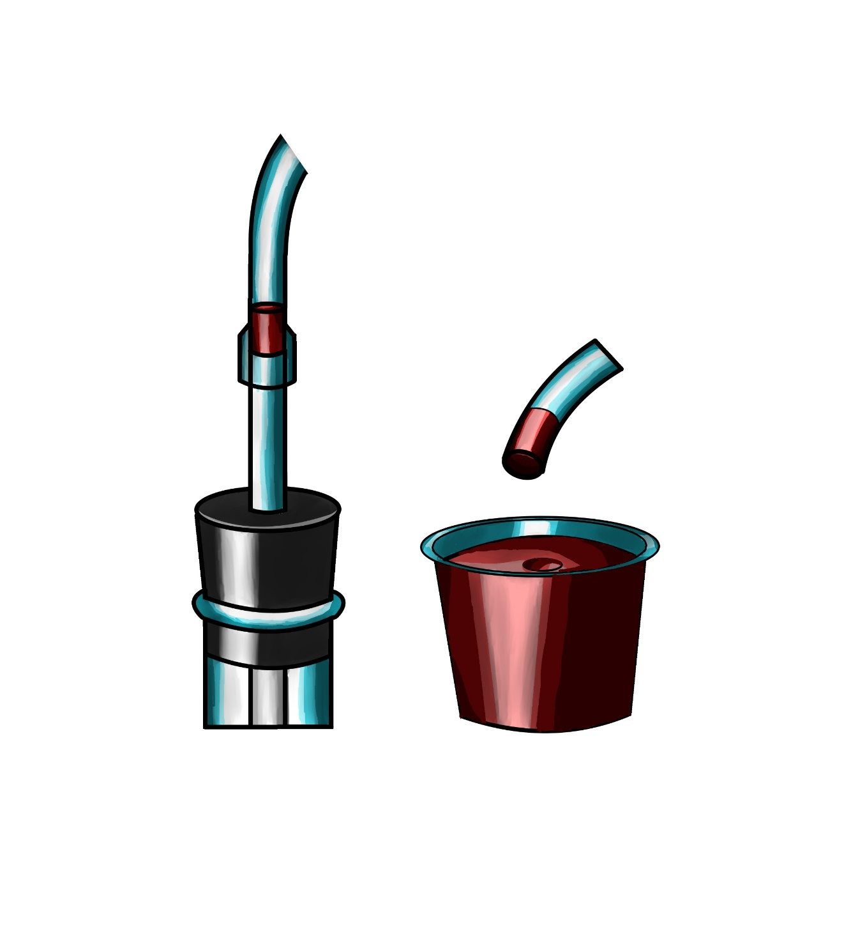
くうき あたた
じっけん
実験
ひ たいせき か
とじこめた空気を温めたり
冷やしたりして、体積が変わるか
調べよう。
しら
実験のながれ
２ ガラス管の先に
ゼリーをつめたビニル管をつなぐ。
じっけん
かん
ビニル管
かん さき
かん
ゼリー
じっけん つか
実験に使う
ゼリーを食べて
はいけない
ちゅうい
た
注意
Notes:
次に、
２．ガラス管の先にゼリーを詰めたビニル管をつなぎます。
注意することとして、実験に使うゼリーを食べないようにしてください。

Slide 11
くうき あたた
じっけん
実験
ひ たいせき か
とじこめた空気を温めたり
冷やしたりして、体積が変わるか
調べよう。
しら
ちゅうい
注意
実験のながれ
３ 丸底フラスコを
湯に入れて温めたり、
氷水に入れて冷やしたりして、
ゼリーの動きを見る。
じっけん
熱いお湯でやけどをしない
ように注意する
ゼリー
あつ ゆ
くうき
ちゅうい
まるぞこ
とじこめた空気
ゆ い あたた
こおりみず い ひ
うご み
ゆ
こおりみず
【お湯（60℃くらい）】
【氷水（０℃くらい）】
Notes:
次に、
３．丸底フラスコを湯に入れたて温めたり、氷水に入れて冷やしたりして、ゼリーの動きを見ます。
注意することとして、熱いお湯で火傷をしないように気をつけて実験をしてください。

Slide 12
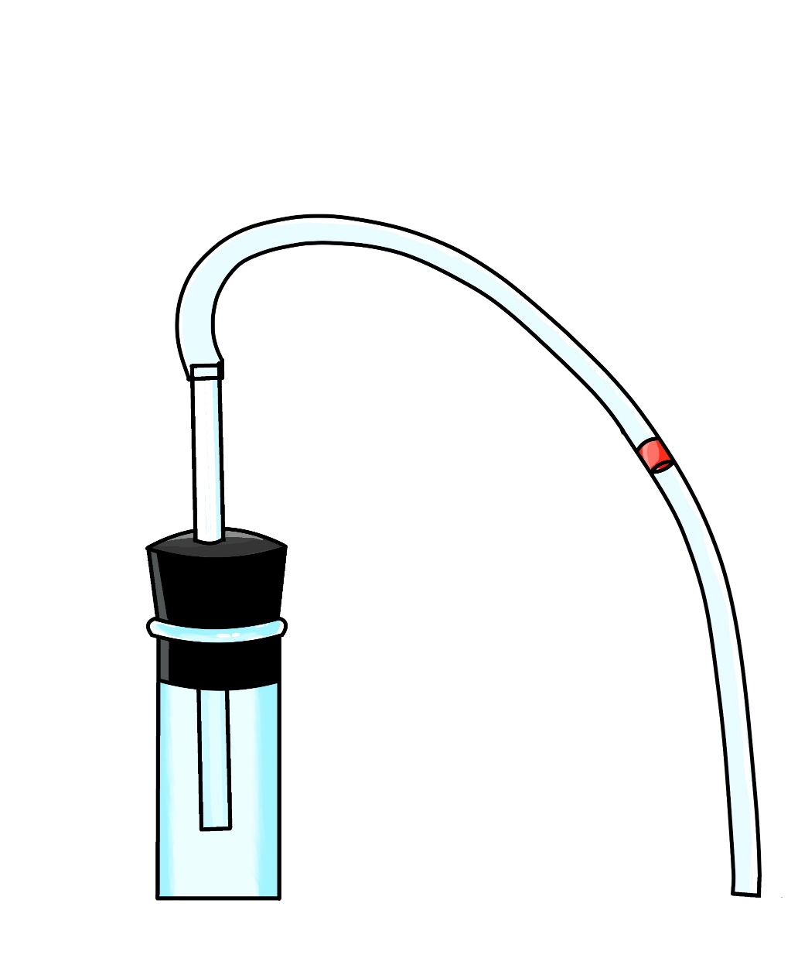
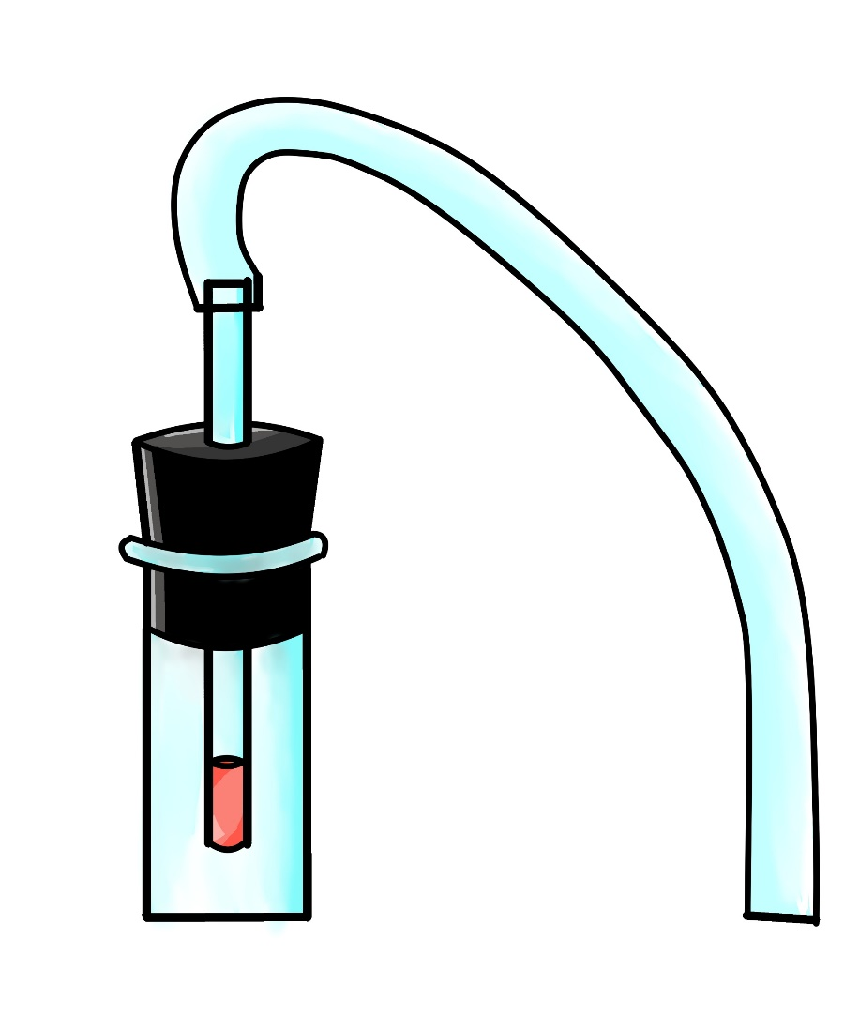
けっか
結果
はじ
はじ
始めのゼリー
の位置
始めのゼリー
の位置
いち
いち
ゼリー
ゼリー
くうき
空気
くうき
空気
あたた
ひ
温める
冷やす
Notes:
調べた結果です。
空気を温めた左側のイラストでは、ゼリーはビニル管の方に移動しており、押し出されていることが分かります。
押し出されたということは、体積が大きくなったということになります。
空気を冷やした右側のイラストでは、ゼリーはガラス管の方に移動しており、引き寄せられていることが分かります。
引き寄せられたということは、体積が小さくなったということになります。

Slide 13
わかったこと
くうき
あたた たいせき おお
空気は、
温めると体積が大きくなり、
冷やすと体積が小さくなる。
ひ たいせき ちい
Notes:
この時間で分かったことは、
「空気は、温めると体積が大きくなり、冷やすと体積が小さくなる。」です。
空気には、温度によって体積が変わる性質があります。

Slide 14
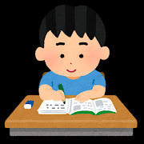
振り返り
ふ かえ
わ わ
・「 」が分かった。（分からなかった。）
・「 」ができた。（難しかった。）
・もっと、やってみたい。（考えたい。）
・友達の「 」が良かった。
・「 」の時に使えそう。（使ってみよう。）
・もしかしたら、～じゃないのかな？
・～をやってみたい。
・～で、びっくりした。
むずか
かんが
ともだち
よ
とき つか つか
Notes:
この時間の振り返りです。
こちらに示していることを参考にして、この時間の理科の勉強で感じたことを話し合ってみましょう。
これで、この時間の理科の勉強を終わります。

